Slide 1

Продвинутые алгоритмы сортировки
Сортировка кучей
Сортировка слиянием
Быстрая сортировка
Сортировка подсчетами
Поразрядная сортировка

Slide 2
АТД Очереди с приоритетами
public class PriorityQueue
{
private int[] a = new int [1000000];
int N = 0;
public void Insert(int elem) {…}
public int GetMax() {…}
public bool IsEmpty() {…}
private void FixUp() {…}
private void FixDown() {…}
public void Swap(ref int a, ref int b) {…}
}

Slide 3
АТД Очереди с приоритетами
public class PriorityQueue
{
public void Insert(int elem)
{
a[++N] = elem;
FixUp();
}
public int GetMax()
{
Swap( ref a[1], ref a[N] );
FixDown();
return a[N--];
}
public bool IsEmpty()
{
return N == 0;
}
}

Slide 4
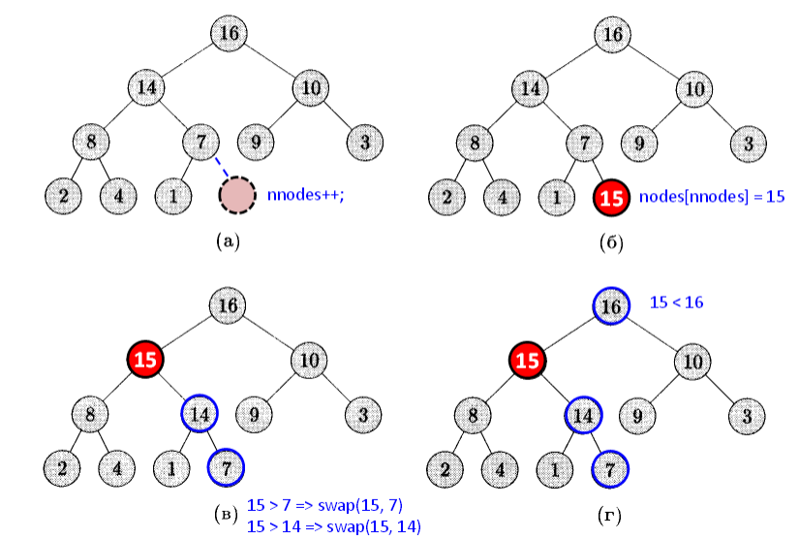
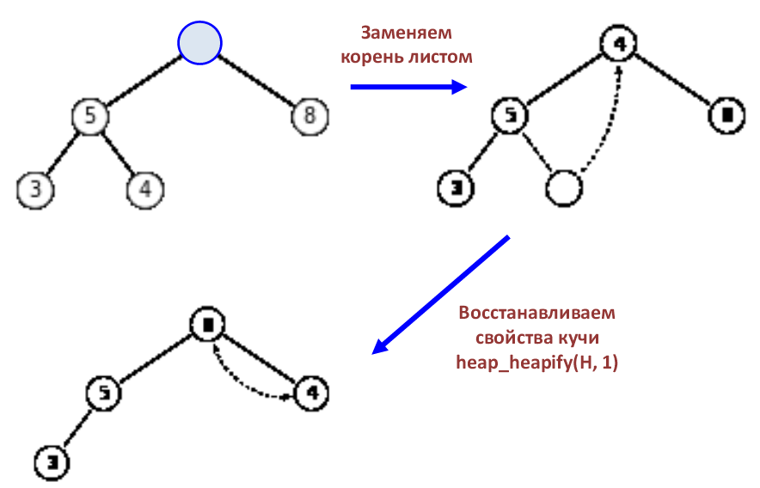
АТД Очереди с приоритетами
public class PriorityQueue
{
public void FixUp()
{
int i = N;
while ( i > 1 && a[i/2] < a[i] )
{
Swap(ref a[i/2], ref a[i]);
i /= 2;
}
}
public void FixDown()
{
int i = 1;
while (2*i <= N-1)
{
int j = 2*i;
if ( j<N-1 && a[j] < a[j + 1])
j++;
if (a[i] >= a[j])
break;
Swap( ref a[i], ref a[j] );
i = j;
}
}
}
делаем FixDown()

Slide 5
Сортировка кучей
public void SortWithPQ( int[] a, int l, int r )
{
// доп. структура (и память) !!!
PriorityQueue pq = new PriorityQueue();
for (int i = l; i <= r; i++)
{
pq.Insert(a[i]);
}
for (int i = r; i >= l; i--)
{
a[i] = pq.GetMax();
}
}

Slide 6
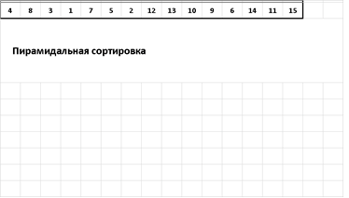
Сортировка кучей(HeapSort)

Slide 7
Сортировка кучей(HeapSort)
public void Sort(int[] a, int l, int r)
{
int N = r - l + 1;
// строим хип прямо в этом же массиве (но здесь уже не получится
// так просто отсортировать только часть массива между l и r, поэтому здесь
// считаем: l=0, r = a.Length - 1 )
for (int i = r; i >= l; i--)
{
Heapify( a, i, N );
}
// сортируем в хипе
while( N > 0 )
{
Swap( ref a[l], ref a[N-1] );
Heapify(a, l, --N);
}
}

Slide 8
«Кучизация» (Heapify)
public void Heapify(int[] a, int i, int N)
{
while (2*i + 1 < N)
{
int k = 2*i + 1;
if (2*i + 2 < N && a[2*i + 2] >= a[k])
{
k = 2*i + 2;
}
if (a[i] < a[k])
{
Swap( ref a[i], ref a[k] );
i = k;
}
else
break;
}
}

Slide 9
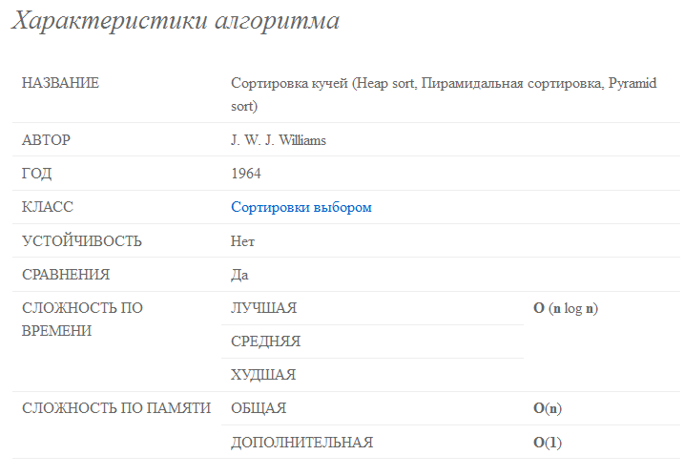
Сортировка кучей
http://sorting.valemak.com/heap/

Slide 10
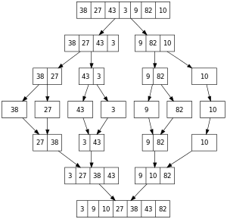
Сортировка слиянием

Slide 11
Сортировка слиянием (MergeSort)
public void Sort(int[] a, int l, int r)
{
if (r <= l)
return;
int mid = (l + r) / 2;
Sort( a, l, mid );
Sort( a, mid + 1, r );
Merge( a, l, mid, r );
}

Slide 12
Сортировка слиянием (функция Merge)
public void Merge( int[] a, int l, int mid, int r )
{
int[] temp = new int[r - l + 1]; // Временный массив
int i = l, j = mid+1;
int k = 0;
for (k = 0; k < temp.Length; k++)
{
if (i > mid)
{
temp[k] = a[j++];
}
else if (j > r)
{
temp[k] = a[i++];
}
else
{
temp[k] = (a[i] < a[j]) ? a[i++] : a[j++];
}
}
// Копируем временный массив в изначальный
k = 0;
i = l;
while (k < temp.Length && i <= r)
{
a[i++] = temp[k++];
}
}

Slide 13
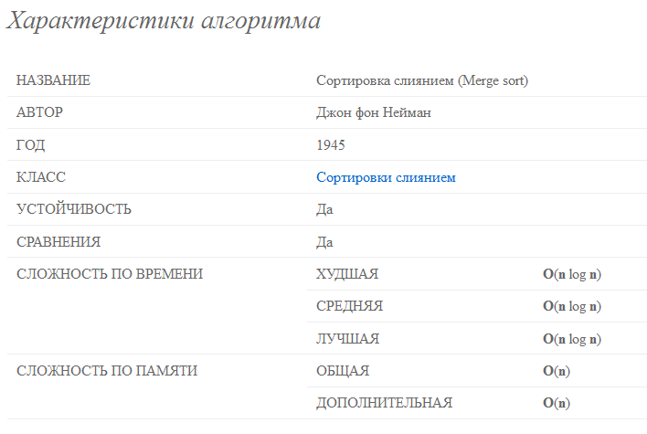
Сортировка слиянием
http://sorting.valemak.com/merge/

Slide 14
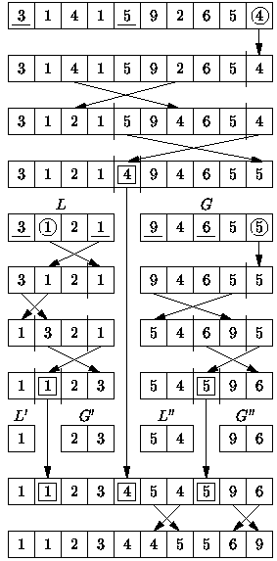
Быстрая сортировка (QuickSort)

Slide 15
Быстрая сортировка (QuickSort)
public void Sort(int[] a, int l, int r)
{
if (r <= l)
return;
int p = Partition( a, l, r );
Sort(a, l, p - 1);
Sort(a, p + 1, r);
}

Slide 16
Быстрая сортировка (функция Partition)
public int Partition(int[] a, int l, int r)
{
int pivot = a[r];
int i = l-1, j = r;
while (i < j)
{
while (a[++i] < pivot) ;
while (a[--j] > pivot)
if ( j == l )
break;
if (i < j)
Swap( ref a[i], ref a[j] );
else
break;
}
Swap( ref a[i], ref a[r] );
return i;
}

Slide 17
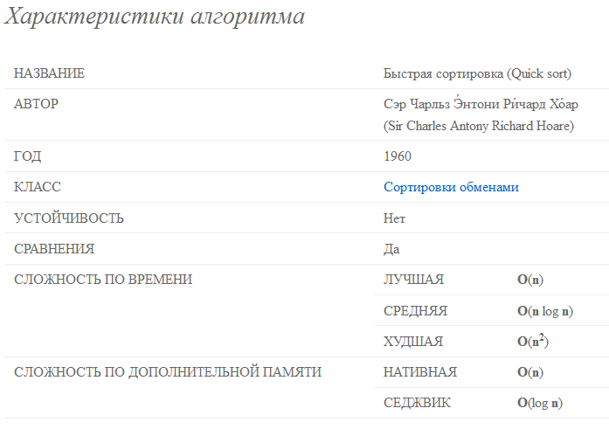
Быстрая сортировка
http://sorting.valemak.com/quick/

Slide 18
Сортировка подсчетом (CountingSort)
3
0
2
3
1
1
2
0
2
1
2
2
1
3
0
2
1
4
2
5
3
3
0
0
1
1
1
1
2
2
2
2
2
3
3
3

Slide 19
Сортировка подсчетом (CountingSort)
void Sort(int[] a, int l, int r)
{
int MAX = r - l + 1;
int[] buckets = new int [MAX];
for ( int i=l; i<=r; i++ )
bucket[ a[i] ]++;
for (int i = l, j = l; i <= r; i++)
while ( buckets[i]-- > 0 )
a[j++] = i;
}

Slide 20
Сортировка подсчетом (с учетом min и max)
public void Sort(int[] a, int l, int r)
{
int min = 0, max = 0;
for (int i = l; i <= r; i++)
{
if (a[i] < min) min = a[i];
else if (a[i] > max) max = a[i];
}
int bn = max - min + 1;
int[] buckets = new int [bn];
for (int i = l; i <= r; i++)
buckets[a[i] - min]++;
int idx = 0;
for (int i = min; i <= max; i++)
for (int j = 0; j < buckets[i - min]; j++)
a[idx++] = i;
}

Slide 21
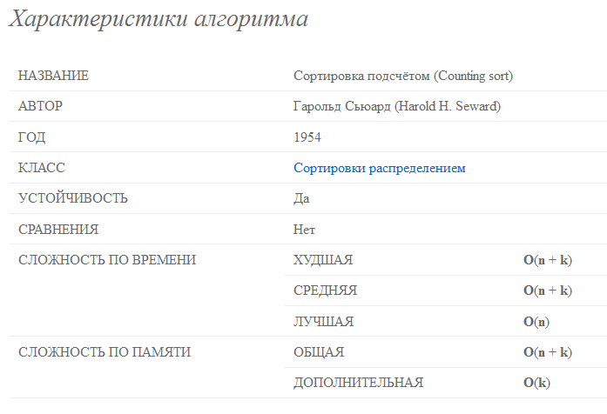
Сортировка подсчетом

Slide 22
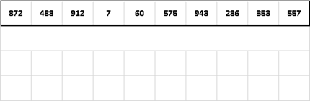
Поразрядная сортировка (RadixSort)
Массив несколько раз перебирается и элементы перегруппировываются в зависимости от того, какая цифра находится в определённом разряде. После обработки разрядов (всех или почти всех) массив оказывается упорядоченным.
LSD (Least-Significant-Bit)
Элементы перебираются по порядку и группируются по самому младшему разряду (сначала все, заканчивающиеся на 0, затем заканчивающиеся на 1, …, заканчивающиеся на 9). Возникает новая последовательность. Затем группируются по следующему разряду с конца, затем по следующему и т.д. пока не будут перебраны все разряды, от младших к старшим.

Slide 23
Поразрядная сортировка
pass #0:
170 45 75 90 2 24 802 66
pass #1:
170 90 2 802 24 45 75 66
pass #2:
2 802 24 45 66 170 75 90
pass #3:
2 24 45 66 75 90 170 802

Slide 24
Поразрядная сортировка
public void Sort(int[] a, int l, int r)
{
int[] buckets = new int [a.Length];
int digitPosition = 1;
for (int d = 0; d < 3; d++ ) // для 3-значных чисел
{
int[] digitCount = new int[BASE]; // обнуляем счетчик
// считаем элементы с одинаковыми соотв. разрядами
for (int i = l; i <= r; i++)
digitCount[a[i] / digitPosition % BASE]++;
// накапливаем счетчики
for (int i = 1; i < BASE; i++)
digitCount[i] += digitCount[i - 1];
// Чтобы сохранить порядок, начинаем с конца
for (int i = r; i >= l; i--)
buckets[--digitCount[a[i] / digitPosition % BASE]] = a[i];
// перестраиваем изначальный массив, используя элементы в корзине
for (int i = l; i <= r; i++)
a[i] = buckets[i];
digitPosition *= BASE; // переходим на разряд выше
}
}

Slide 25
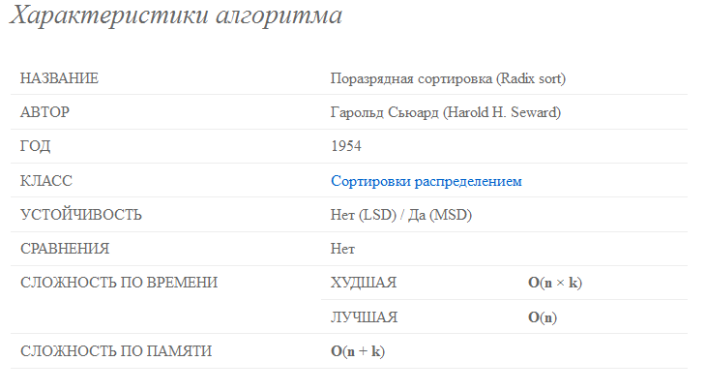
Поразрядная сортировка
http://sorting.valemak.com/radix/

